Slide 1
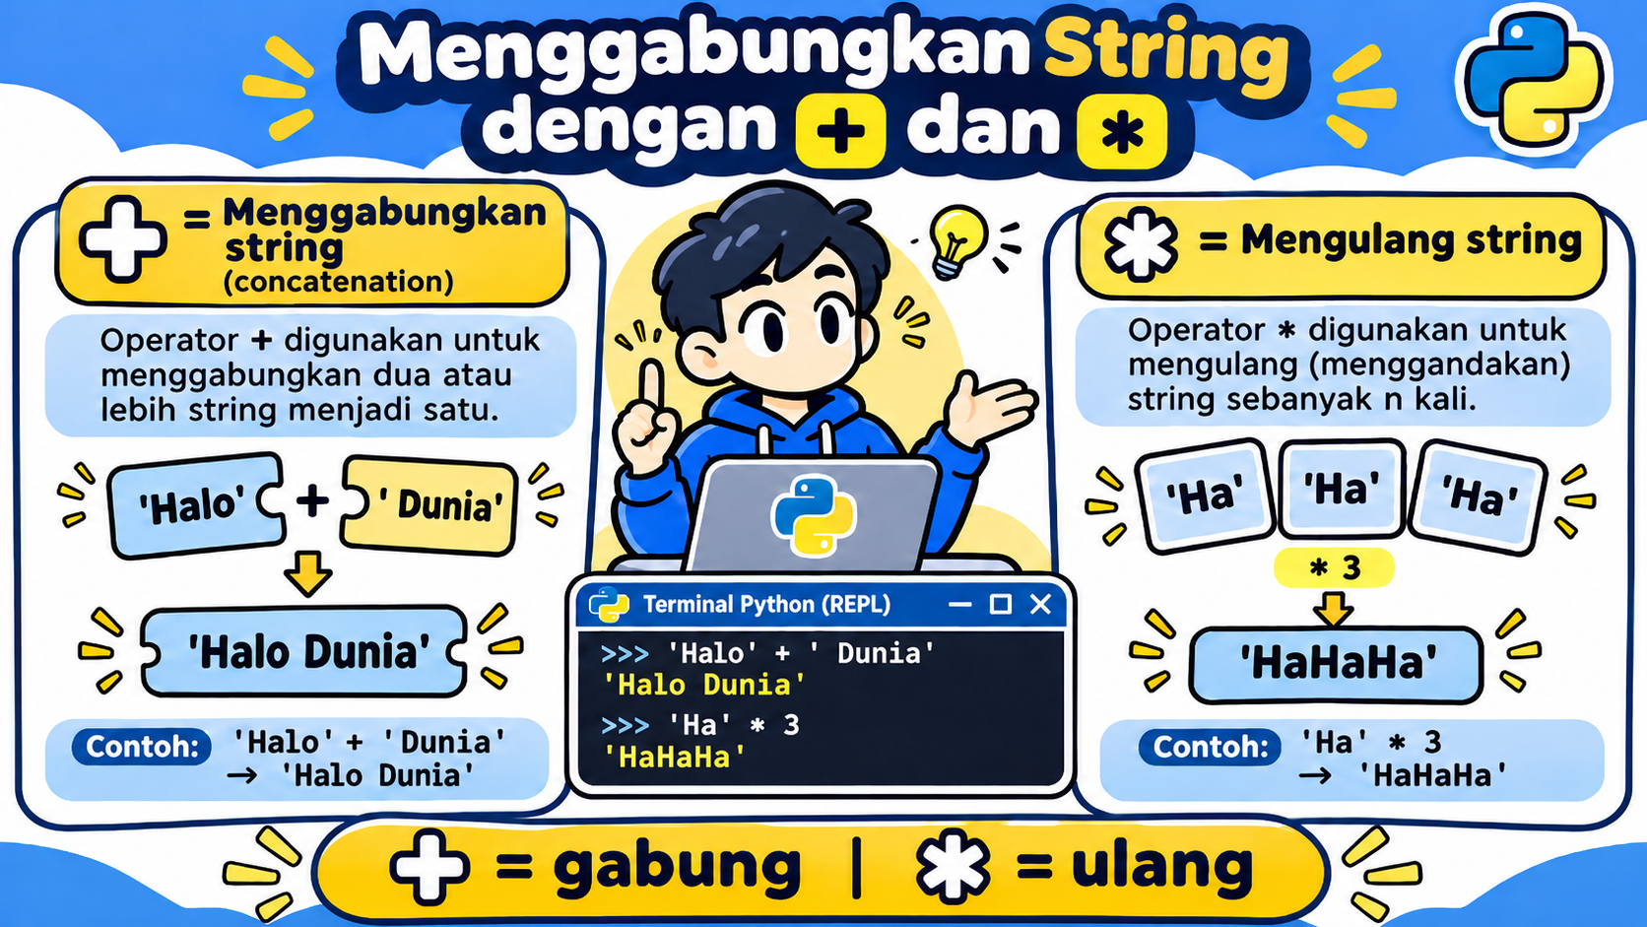
2.16 — Menggabungkan String dengan + dan *
Operator + untuk menggabungkan, operator * untuk mengulang string
+ = gabung string | * = ulang string

Slide 2
Dua Operasi Dasar pada String
+ pada string berarti menggabungkan dua atau lebih string menjadi satu string baru.
Istilah teknisnya: concatenation.
* pada string berarti mengulang isi string beberapa kali.
Jumlah pengulangan biasanya berupa integer.
>>> 'Halo' + ' Dunia'
'Halo Dunia'
>>> 'Ha' * 3
'HaHaHa'
String juga bisa menggunakan operator, tetapi artinya berbeda dari angka

Slide 3
Operator + = Menggabungkan String
Saat + berada di antara dua string, Python tidak menjumlahkan angka. Python menyambungkan karakter dari string pertama dan string kedua.
>>> 'Python' + 'Pemula'
'PythonPemula'
'Python' + 'Pemula'
→ ambil seluruh isi string pertama
→ lanjutkan dengan seluruh isi string kedua
Concatenation = menyambungkan string

Slide 4
Step by Step: 'Halo' + ' Dunia'
1. String pertama
'Halo'
2. Operator
+
3. String kedua
' Dunia'
4. Hasil
'Halo Dunia'
>>> 'Halo' + ' Dunia'
'Halo Dunia'
Spasi sebelum kata Dunia sengaja ditulis di dalam string kedua.
Python tidak menambahkan spasi otomatis saat memakai +

Slide 5
Penting: Spasi adalah Bagian dari String
>>> 'Halo' + 'Dunia'
'HaloDunia'
>>> 'Halo' + ' Dunia'
'Halo Dunia'
Tanpa spasi di salah satu string, hasilnya langsung menempel.
Tambahkan spasi di dalam string jika memang ingin ada jarak.
Karakter spasi tetap dianggap karakter

Slide 6
Operator * = Mengulang String
Saat string dikalikan dengan integer, Python mengulang isi string sebanyak nilai integer tersebut.
>>> 'Ha' * 3
'HaHaHa'
'Ha' * 3
= 'Ha' + 'Ha' + 'Ha'
= 'HaHaHa'
String * integer = ulangi string

Slide 7
Contoh Penggunaan * yang Mudah Dipahami
>>> '-' * 10
'----------'
>>> 'Hi! ' * 3
'Hi! Hi! Hi! '
>>> '=' * 5
'====='
Operator * berguna untuk membuat pola sederhana, garis pemisah, atau mengulang teks pendek.
* sangat praktis untuk pengulangan teks sederhana

Slide 8
String + Variable
>>> nama = 'Andi'
>>> salam = 'Halo ' + nama
>>> salam
'Halo Andi'
Variable yang berisi string bisa ikut digabungkan dengan string lain.
Yang penting: kedua sisi operator + harus berupa string.
Ini membuat kita bisa membangun teks dari potongan-potongan kecil.
String literal dan variable string bisa digabungkan

Slide 9
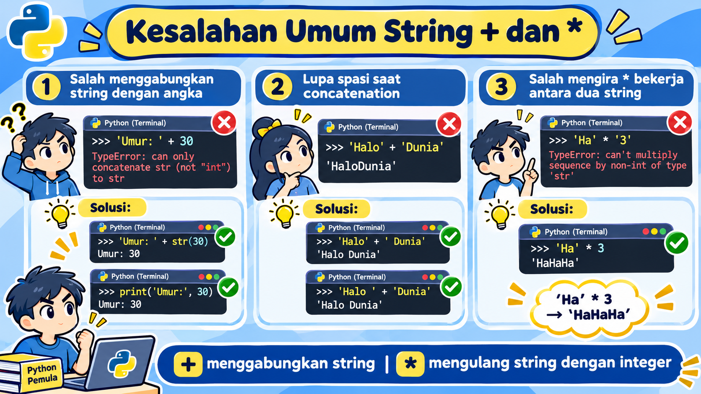
Kesalahan Umum String + dan *
Perhatikan tipe data dan spasi

Slide 10
Kenapa 'Umur: ' + 30 Error?
>>> 'Umur: ' + 30
TypeError: can only concatenate str ...
Karena sisi kiri adalah string, sedangkan 30 adalah integer.
Operator + untuk concatenation membutuhkan string di kedua sisi.
>>> 'Umur: ' + str(30)
'Umur: 30'
>>> print('Umur:', 30)
Umur: 30
Untuk mencampur string dan angka, ubah tipe atau pakai print() dengan koma

Slide 11
Latihan: Tebak Hasilnya
A. 'Py' + 'thon'
Hasil:
'Python'
B. 'Ha' * 4
Hasil:
'HaHaHaHa'
C. 'A' + ' B'
Hasil:
'A B'
D. '-' * 5
Hasil:
'-----'
E. 'Halo' + ''
Hasil:
'Halo'
F. 'X' * 0
Hasil:
''
Prediksi dulu, kemudian cek di Interactive Shell.
Latihan membantu membedakan arti + dan * pada string

Slide 12
Ringkasan 2.16 — Menggabungkan String
Yang perlu diingat:
• + menggabungkan string
• istilahnya concatenation
• Python tidak menambahkan spasi otomatis
• * mengulang string
• string * integer menghasilkan string berulang
• string + angka langsung dapat menyebabkan TypeError
Contoh:
'Halo' + ' Dunia'
→ 'Halo Dunia'
'Ha' * 3
→ 'HaHaHa'
'-' * 5
→ '-----'
Mental model: + = sambungkan | * = ulangi.
Selesai 2.16 — berikutnya: String Index

